Slide 1

22.10.2024
CNN ALGORİTMASI
SUNUM
Semih Kartalkaya - 212923031
Gürkan Şahin - 212923058
Ali Gökmen - 212923074
Ömer Yaralı - 212923006
Erdem Taş - 212923024
1
Notes:
1

Slide 2

İÇERİK
01
İnsanlar ve Bilgisayarlar Nesneleri Nasıl Algılarlar? (3-14)
02
Evrişimli Sinir ağı ve Evrişim Katmanı nedir? (15-23)
03
Batch Normalization, Aktivasyon Katmanı, Pooling, Fully Connected Katmanları nelerdir? (24-35)
04
İnsanlar ve bilgisayarlar nesneleri nasıl algılarlar? (36-53)
05
Katı Atık Tespiti Projesi (UYGULAMA)
2

Slide 3
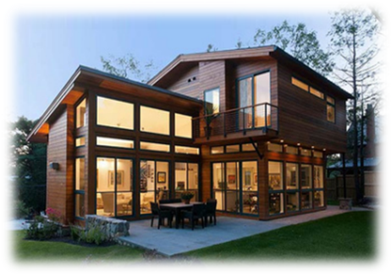
1.KİŞİ
İnsanların Nesneleri Algılama Süreci
İnsanlar nesneleri nasıl algılar? İnsan algısı karmaşık bir süreçtir ve çevremizdeki nesneleri tanıma yeteneğimiz, evrimsel süreçteki hayatta kalma mücadelesinin bir sonucudur. Bu süreç, gözlerimiz aracılığıyla alınan bilgilerin, beynimizde işlenerek anlamlı bir şekilde kategorize edilmesiyle başlar.
Yan taraftaki ev resmine bakalım. Bu resme baktığımızda bunun bir ev olduğunu anlıyoruz; peki bunu nasıl anladık? Bunun bir ev olduğunu nasıl tanımladık? İşte burada çatısı var, pencereleri var; bir evin genel yapısına aşina olduğumuzdan dolayı bu yapıyı hemen bir ev olarak sınıflandırabiliyoruz. Peki, bu evin daha fazla detayına indiğimizde, örneğin bu ev kaç katlıdır, hangi tarzda bir evdir, diye sorsak, belki 1-2 katlı villa tarzı bir ev olduğunu söyleyebiliriz. Ancak detaylarına inmek, ince ayrıntılara odaklanmak zorlaşır. Biz insanlar, nesneleri genel hatlarıyla algılayabiliyor olsak da, her zaman bu nesnelerin detaylarına odaklanmayız. Bu durum, insan algısının doğası gereği, belirli anahtar özelliklere dayalı olarak genel bir sınıflandırma yapmamızla ilişkilidir.
3

Slide 4
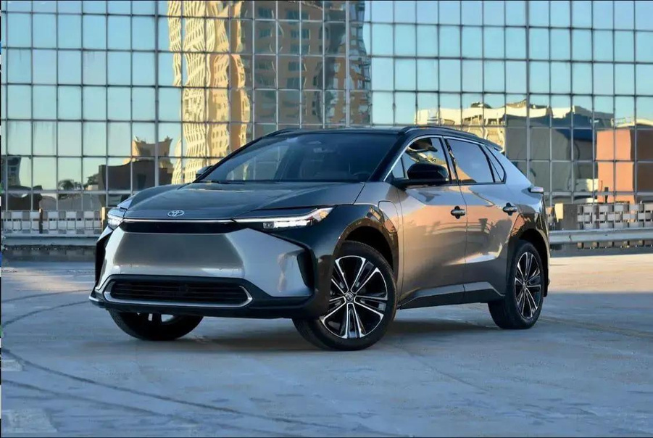
İnsanların Nesneleri Algılama Süreci
Bir nesneye baktığımızda, beynimiz o nesnenin tanımlayıcı özelliklerini hızlıca işlemeye başlar. Örneğin, bir evi tanımlarken onun kapıları, pencereleri, çatı yapısı gibi belirgin özelliklerine odaklanırken, bir arabayı tanımlarken de tekerlekleri, farları, plakası gibi ayırt edici özelliklerine dikkat ederiz.
Bu süreçte, gözlerimizden gelen bilgi, sinir sistemimiz aracılığıyla hızlıca işlenir ve sonuçta beynimizde belirli bir nesne imajı oluşur. Böylece, genel hatlarıyla nesneleri ayırt etme yeteneği, günlük hayatımızda hızlı ve etkili kararlar almamıza yardımcı olur. Beynimizin bu tür bir işlem yapma yeteneği, çok sayıda öğrenme ve deneyim süreci sonucunda gelişmiştir.
4

Slide 5
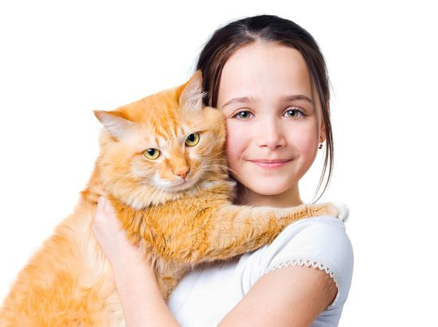
İnsanların Nesneleri Algılama Süreci
Çocukluk dönemimizde, çevremizdeki nesneleri gözlemleyerek ve onlarla etkileşime geçerek, bu nesnelerin özelliklerini ve bunların nasıl sınıflandırılacağını öğreniriz. Örneğin, bir çocuk ilk kez bir kedi gördüğünde, o nesnenin ne olduğunu tanımlamak için gözlemler yapar;
kedi, dört ayaklı, tüyleri olan ve genellikle miyavlayan bir canlıdır. Çocuk, bu özellikleri öğrenerek kediyi diğer hayvanlardan ayırmayı başarır. Bu süreç, insanlarda nesne algısının nasıl oluştuğunun güzel bir örneğidir.
5

Slide 6
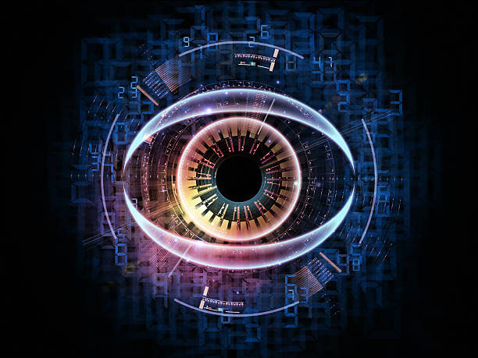
Bilgisayarlar Görsel Verileri Nasıl Algılar?
İnsanların nesneleri algılayış biçimlerine benzer şekilde, bilgisayarlar da belirli yöntemler aracılığıyla görsel verileri analiz eder ve sınıflandırır. Bu sınıflandırma işlemi, Evrişimli Sinir Ağları (CNN) gibi görüntü işleme yöntemleriyle gerçekleştirilir.
Görüntü işleme yöntemleri, bilgisayarların resimleri analiz etmesine, özellikler çıkarmasına ve bu özelliklere dayalı olarak nesneleri sınıflandırmasına olanak tanır. Tıpkı insan algısında olduğu gibi, bilgisayarlar da nesneleri sınıflandırırken belirli genel özelliklere odaklanır ve detaylara her zaman tam olarak bakmazlar.
6

Slide 7
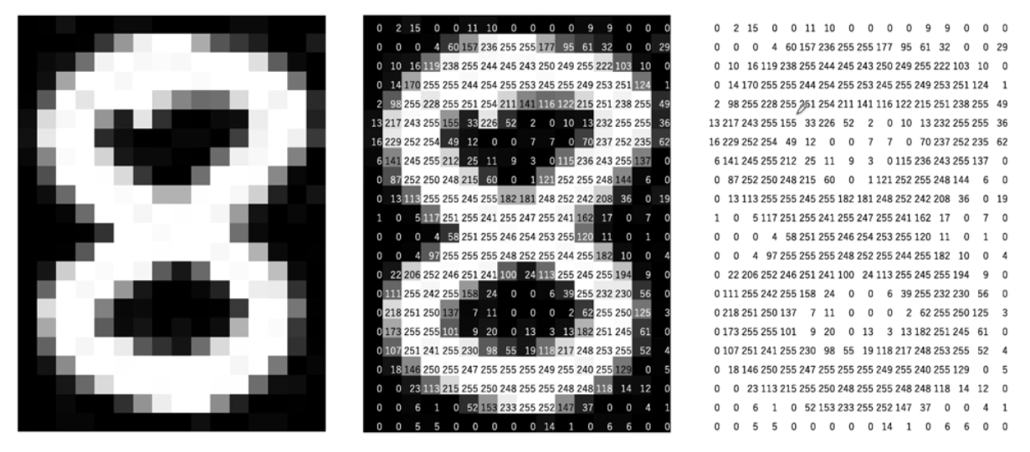
Bilgisayarlar Görsel Verileri Nasıl Algılar?
Bilgisayarlar, görsel verileri piksellere dönüştürerek işler. Her bir piksel, görselin en küçük birimidir ve belirli bir renk ve parlaklık değerine sahiptir. Örneğin, bir el yazısıyla yazılmış "8" rakamını bilgisayara tanıttığımızda, bu rakam bir görsel formdadır ve bilgisayarın bu görseli algılamasını ve tanımasını bekleriz.
Peki, bu işlem nasıl gerçekleşir? Görseldeki bilgiler piksellerden oluşur. Yani bu "8" rakamı, belirli sayısal verilere dönüştürülmelidir. Her piksel, siyah ve beyaz renkler için 0 ile 255 arasında bir değerle temsil edilir. Bu şekilde, görsel sayısal verilere dönüştürülür ve bilgisayar bu sayılar üzerinden işlemler yapabilir.
Büyük Hali Yan sayfada
7

Slide 8
Bilgisayarlar Görsel Verileri Nasıl Algılar?
8

Slide 9
Bilgisayarlar Görsel Verileri Nasıl Algılar?
el yazısıyla yazılmış bir "8" rakamını bilgisayara tanıttığımızda, bu rakamın piksel değerleri bilgisayar tarafından değerlendirilir. "8" rakamındaki beyaz piksellerin yoğunlaştığı noktalar, rakamın şeklini oluşturur. Farklı bir rakam geldiğinde ise, bu yoğunluk noktaları değişecektir.
Bu şekilde, bilgisayar, her bir rakamın piksel değerlerini matematiksel olarak değerlendirerek tanıma işlemini gerçekleştirir. Bu süreç, bilgisayarların nesneleri tanıma yeteneği için son derece kritik bir adımdır.
Büyük Hali bir önceki sayfada
9

Slide 10
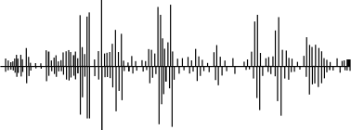
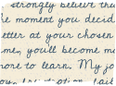

Bilgisayarlar Görsel Verileri Nasıl Algılar?
Burada önemli olan nokta, bilgisayarların herhangi bir veri üzerinde işlem yapabilmesi için bu verilerin sayısal bir karşılığı olması gerektiğidir. Bu veri, görüntü, metin, ses ya da başka bir formda olabilir, ancak her durumda sayısal bir biçimde ifade edilmelidir.
Görsel verinin analiz edilmesi, yalnızca görüntü sınıflandırma işlemi için değil, aynı zamanda daha karmaşık görevler için de gereklidir. Örneğin, otonom araçlar, çevresindeki nesneleri tanıyabilmek için bu tür görsel işleme tekniklerini kullanır.
I
10

Slide 11
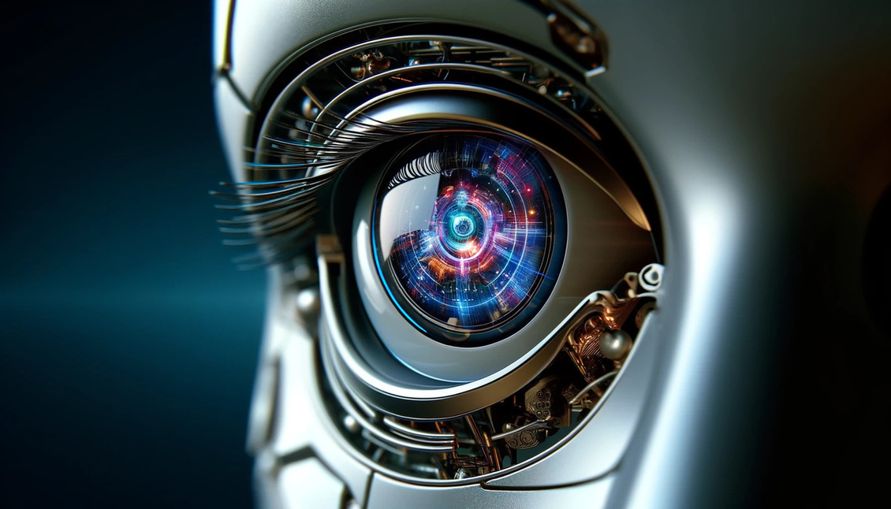
Bilgisayarlar Görsel Verileri Nasıl Algılar?
CNN'in çalışma prensibi, insan beyninin nesneleri algılama biçimini model alarak geliştirilmiştir. Bilgisayarlar, görsel veriyi işlerken, belirli katmanlar aracılığıyla bilgiyi sırayla işler. İlk katmanda, görüntüdeki en temel özellikler çıkarılırken, sonraki katmanlarda daha karmaşık yapılar tanınır.
Bu aşamalar, nesneleri tanıma ve sınıflandırma sürecinin temelini oluşturur. Özellikle derin öğrenme yöntemleri sayesinde, CNN’ler çok katmanlı yapıları sayesinde, nesnelerin sınıflandırılmasında yüksek doğruluk oranları elde edebilir.
11

Slide 12
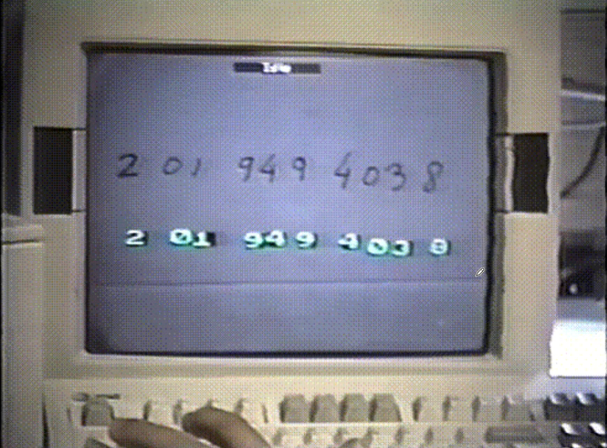
CNN Algortimasının bulunuşu ve popüler oluşu
Evrişimli Sinir Ağları, Yann LeCun tarafından 1980'lerde geliştirilmiştir. LeCun, bu algoritmayı ilk olarak el yazısı rakamların tanınması probleminde kullanmıştır. 1989 yılında yayımladığı makalesinde, CNN'lerin el yazısı karakterlerin tanınmasında nasıl kullanılabileceğini açıklamıştır.
Bu çalışma, özellikle posta kodlarının otomatik olarak tanınması gibi pratik uygulamalarda kullanılmıştır. O günden beri, CNN’ler, görüntü tanıma, nesne algılama, yüz tanıma ve daha birçok alanda yaygın bir şekilde kullanılmaktadır.
12

Slide 13
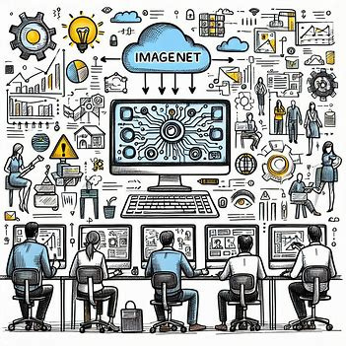
CNN Algortimasının bulunuşu ve popüler oluşu
CNN’in dünya çapında duyulmasını sağlayan en önemli olaylardan biri, 2012 yılında düzenlenen ImageNet yarışmasıdır. Bu yarışmada, CNN, görüntü sınıflandırma problemlerinde elde ettiği yüksek başarı oranıyla dikkat çekmiş ve derin öğrenme alanında önemli bir adım olmuştur.
CNN’lerin bu tür yüksek performans göstermesi, araştırmacıları daha karmaşık ve etkili derin öğrenme algoritmaları geliştirmeye teşvik etmiştir. Günümüzde, CNN'ler yalnızca görüntü tanıma alanında değil, ses tanıma ve doğal dil işleme gibi diğer alanlarda da geniş bir uygulama yelpazesine sahiptir.
13

Slide 14
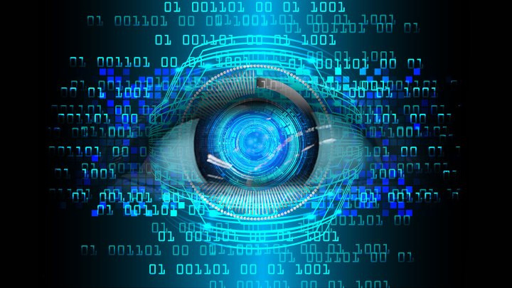
CNN Algortimasının bulunuşu ve popüler oluşu
Sonuç olarak, Evrişimli Sinir Ağları ve insan algısı arasındaki paralellik, makine öğrenimi ve yapay zeka alanında önemli bir konu olmuştur. İnsanların nesneleri tanıma ve sınıflandırma süreçleri, bilgisayarların da benzer şekilde çalışabilmesi için bir model oluşturur.
Her ne kadar bilgisayarlar insan algısı kadar derin ve karmaşık bir anlayışa sahip olmasa da, bu yöntemler sayesinde görsel verileri işlemekte oldukça başarılı hale gelmişlerdir. Gelecekte, bu teknolojilerin daha da geliştirilmesi ve insan algısını daha iyi modelleyebilmesi, hem yapay zeka hem de görüntü işleme alanında büyük ilerlemeler sağlayacaktır.
14

Slide 15
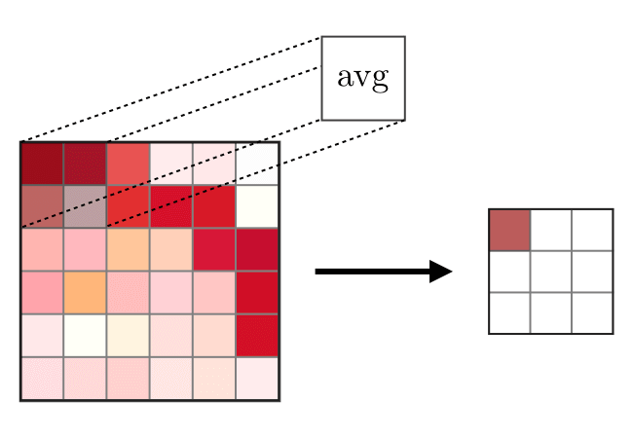
2.KİŞİ
Evrişimli Sinir Ağları
Evrişimli sinir ağları, görüntü işleme, doğal dil işleme ve ses tanıma gibi görevlerde son derece başarılıdır. Bu ağlar, girdi verilerini işleyen ve farklı özelliklerini çıkaran çeşitli katmanlardan oluşur. Her katman, öncekine göre daha soyut ve karmaşık özellikleri temsil eder.
Evrişim Katmanı
Evrişim katmanları, girdi verilerinden belirli özellikleri çıkarmak için tasarlanmıştır. Bu katmanlar, filtre adı verilen küçük matrisleri girdi verisi üzerinde kaydırarak çalışır. Filtreler, belirli desenleri veya özellikleri tanımak için kullanılır. Örneğin, bir görüntüde kenarları, köşeleri veya eğimleri tanımlamak için filtreler kullanılabilir.
15

Slide 16
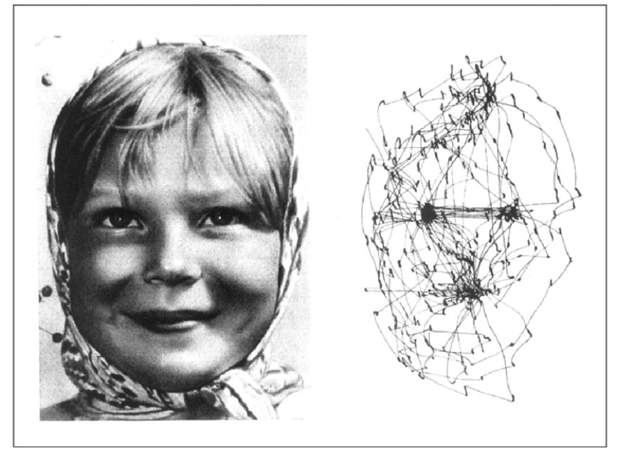
Evrişim Katmanı
Soldaki resime baktığımızda, öncelikle bir tanımaya çalışalım. Biz insan olarak bu resime baktığımızda ilk olarak genel bir çerçevesine bakıyoruz. gözlerine bakıyoruz burun kısmına bakıyoruz vs. sağ taraftaki görsel ise sol taraftaki resimi inceleyen insanın göz hareketleridir. biz bir insan olarak bir resime baktığımızda bu resime bir genel bakışımız var birde resimi tanımlayacağımız ana hatlar vardır.
Evrişim katmanında da görüntülerden öznitelikler, filtreler aracılığıyla çıkarılır. Kenar ve köşe bulma gibi işlemler yapılır, böylece görüntüdeki önemli özellikler tespit edilir.
16

Slide 17
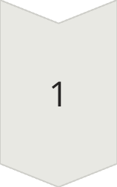
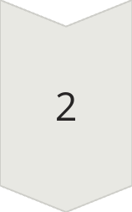
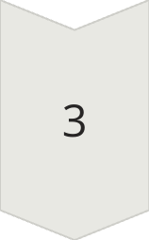
Evrişim Katmanının Çalışma Prensibi
Görüntü Temsili
CNN'lerde görüntüler, her pikselin matematiksel değerlerini içeren matrisler şeklinde temsil edilir. Bu, bilgisayarların görüntüleri işlemesini ve anlamasını sağlar.
Evrişim Süreci
Evrişim işlemi, filtre matrisinin görüntü matrisi üzerinde gezdirilmesi ve kesişen indislerdeki değerlerin çarpılıp toplanmasıyla gerçekleşir. Bu süreç, özniteliklerin belirlenmesini sağlar.
Öznitelik Haritası Oluşturma
İşlem sonucunda elde edilen çıkış matrisi, görüntünün belirli özelliklerini temsil eden bir öznitelik haritasıdır.
17

Slide 18
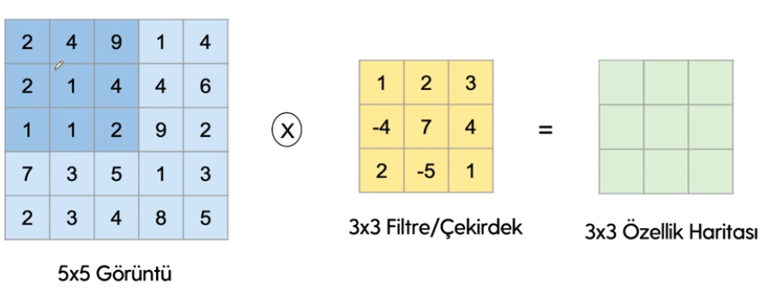
Evrişim Katmanı
Aşağıda 5 x 5 ‘ lik bir görüntü var, bu görüntünün matematiksel bir temsildir. biz nasıl bir resimin üzerinde göz gezdirdik taradık çeşitli noktalarına baktık işte bizim insan olarak göz tarama işlemini yapacak olanda filtreler olacaktır. 5 x 5' lik bir görüntümüz var ve 3 x 3 bir filtremiz var, peki filtre ne demektir? filtreyi aslında görseli tarayan bir göz gibi düşünebiliriz. görüntüyü bu filtre aracılığıyla tarıyor olacağız ve kenar gibi köşe gibi çeşitli özelliklerini yakalamasını bekliyor olacağız.
18

Slide 19
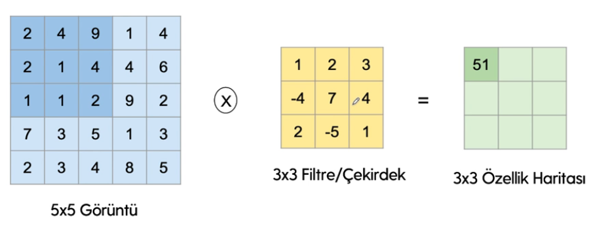
Evrişim Katmanı
Bazı filtreler köşe tespit etmek için, bazı filtreler nesneyi algılamak için bazı filtreler bizim dahi tanımlayamadığımız öznitelikleri tanımlamak için vs. amaçlarla kullanılır.
Bu filtreyi adım adım görüntü üzerinde gezdireceğiz, ve ilk filtreyi uyguladığımız yerden çıkan değeri özellik haritasına yazacağız.
Burada 2 x 1 = 2 | 4 x 2 =8 | 9 x 3 = 27 | 2 x (-4)=-8 | 1 x 7 = 7 | 4 x 4 = 16 | 1 x 2= 2 | 1 x (-5) = -5 | 2 x 1 = 2| şeklinde çarpma işlemleri yapıyoruz ve topluyoruz çıkan sonucu özellik haritasına yazıyoruz.
19

Slide 20
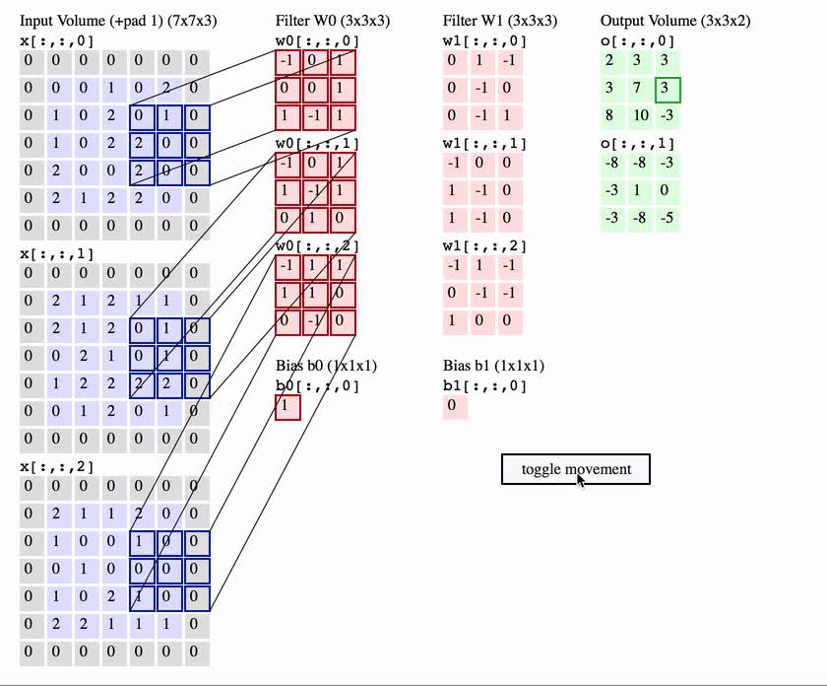
Evrişim Katmanı
daha sonra filtreyi bir sağa kaydıracağız bu şekilde tüm resim üzerinde filtremizi gezdirmiş olacağız ve sonuçları özellik haritasına yazacağız.
peki özellik haritası neyi ifade eder? filtreyi görüntü üzerinde hareket ettirerek, Görüntüdeki özellikleri, öznitelikleri tespit etme işlemini gerçekleştirmektedir. mesela 8 rakamını düşünelim belirli bölümler daha açık renkliydi ki onun 8 olduğunu anlayabiliyorduk işte burada benzer şekilde özellikler çıkarılacaktır.
20

Slide 21
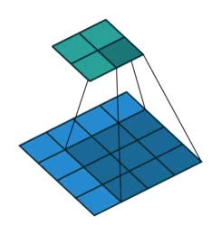
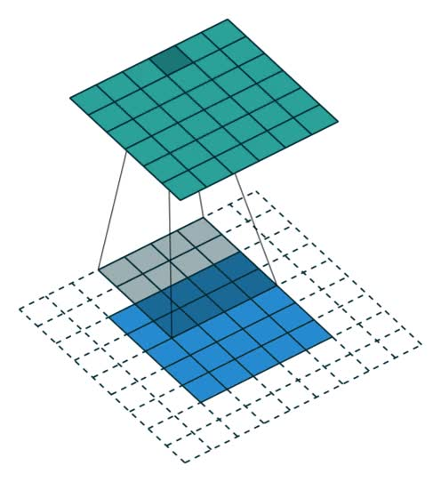
Stride
Stride ifadesi filtrenin görüntü üzerinde kaç adım atarak ilerleyeceğini belirler, peki bu ifade az veya çok olursa ne olur? stride 1 olursa daha hassas daha odaklanarak daha iyi sonuçlar alırız ancak eğitim süresi biraz uzar. stride’ı 2 yaparsak daha hızlı sonuç alırız ama bazı ayrıntıları kaçırırız.
Padding işlemi (piksel ekleme)
Giriş matrisi ile çıkış matirisinin boyutları birbirinden farklıdır. padding işlemi evrişim işlemi sonrasında giriş matrisi boyutuyla çıkış matrisi boyutunun birbirine eşit olmadığını gözlemlediğimizde boyutları eşitlemek için kullanırız.
21

Slide 22
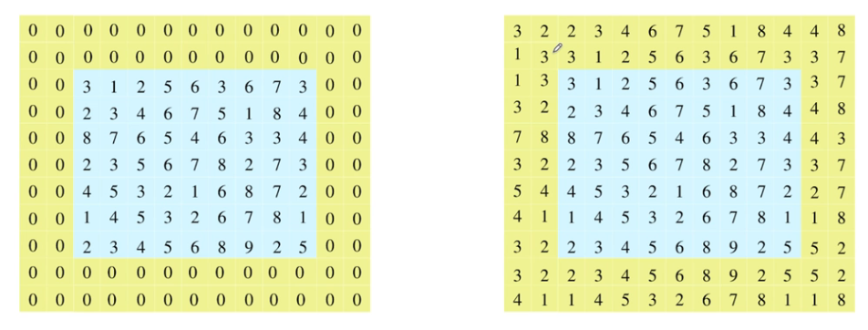
Peki padding işlemi nasıl gerçekleşir?
sol taraftaki görselde ekstra piksel olarak 0 lar eklenmiş, sağ tarafta ise matristeki elemanların kendileri eklenmiş ekstra piksel olarak.
Zero Padding
Reflection Padding
22

Slide 23
Zero Padding: Avantajları
Basitlik
Boyut Kontrolü
Yaygın Kullanım
Uygulaması kolay ve hesaplama açısından verimlidir.
Evrişim işlemi sonucunda elde edilen çıktı boyutunu kontrol etmek için yaygın olarak kullanılır.
Görsel verilerde sıklıkla tercih edilir.
Zero Padding: Dezavantajları
1
Bilgi Kaybı
2
Yapay Kenarlar
Kenarlarına sıfır eklemek, sınırlara yakın alanlardaki orijinal veriyi değiştirebilir. Bu, sınırlara yakın önemli özelliklerin kaybolmasına veya evrişim çıktısında zayıf sonuçlara neden olabilir.
Sıfırlarla doldurulan kenarlar, veride doğal olmayan kesintilere yol açabilir. Bu da özellikle görüntü işlemede kenarlardaki detayların kötü temsil edilmesine neden olabilir.
23

Slide 24
Reflection Padding: Avantajları
Kenar Bilgisi
Doğal Görünüm
Gürültü Azaltma
Kenarlardaki bilgilerin daha iyi korunmasını sağlar.
Sıfır eklemek yerine, kenarlara verinin yansımasını eklemek, daha doğal bir yapı sunar.
Kenarlardaki gürültüyü azaltarak model performansını artırır.
Reflection Padding: Dezavantajları
1
Hesaplama Maliyeti
2
Yaygınlık
3
Yanlış Yansımalar
Zero padding'e göre daha fazla hesaplama gerektirir.
Daha az yaygın kullanımı, implementasyonu karmaşıklaştırabilir.
Yansıtılan kenarlar, verinin gerçekte olmayan bölgelerini modelleyerek, doğal olmayan manipülasyonlara ve aşırı öğrenmeye yol açabilir.
24

Slide 25
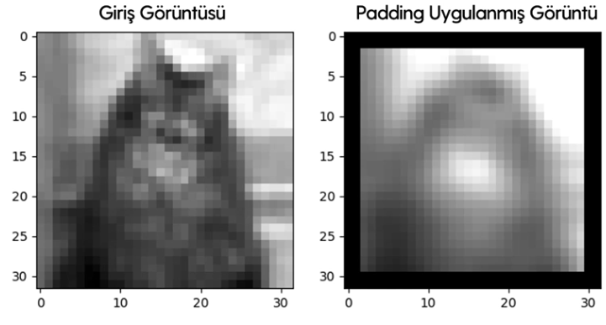
Peki hangi yöntem daha faydalı, hangi yöntemi kullanırsak daha iyi sonuç elde ederiz?
Zero padding işlemini yaptığımızda 0'ları eklersek köşelerde aşağıdaki gibi bir görüntü ortaya çıkacak. gözleneceği üzere köşelerde sert bir geçiş oldu yani kısaca 0 lardan oluşan bir ekleme işlemi yaptığımızda elde edeceğimiz sonuç budur.
25

Slide 26
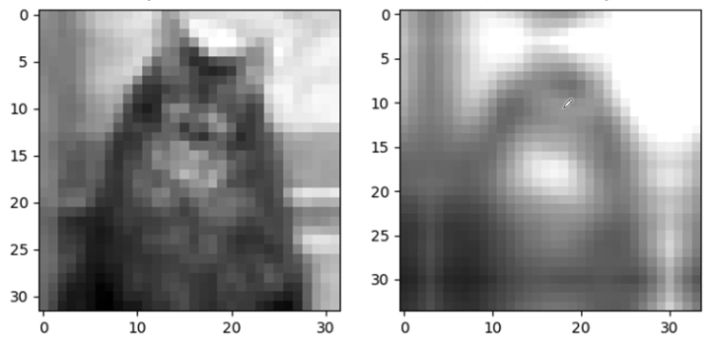
Reflection Padding işleminde ise köşlerde ki pikselleri ekleyerek resimin boyutunu arttırıyoruz.
Peki hangisini kullanmalıyız, hangisi daha iyi?
bu sorunun cevabı performans kaygısına göre değişebilir ancak reflection padding işlemi biraz daha iyi sonuç üretti .
26

Slide 27
3.KİŞİ
Batch Normalization & Aktivasyon Katmanı
Batch Normalization
Batch Normalization katmanı zorunlu bir katman değildir , opsiyoneldir. Özellikle yapay sinir ağların da, uzaklık temelli yöntemlerde Gredient Descent kullanan makine öğrenmesi yöntemlerinde feature’ların standartlaştırılması işlemi yapılır. Bu işlem eğitim sürecini bir tık hızlandırır.
Normalizasyon bir standartlaştırma işlemidir. Örneğin featurelerin değerlerini 0 ile 1 arasına dönüştürmektir.
Peki Batch Normalization ne demektir?
Sinir ağının gizli katmanları arasında yapılan bir normalleştirme işlemidir. Bütün veri yerine mini gruplar şeklinde normalleştirme işlemi yapmaktadır. Avantajı ise eğitim süresini ciddi olarak hızlandırmaktadır. Genellikle evrişim katmanı ile aktivasyon katmanı arasında yer almaktadır.
27

Slide 28
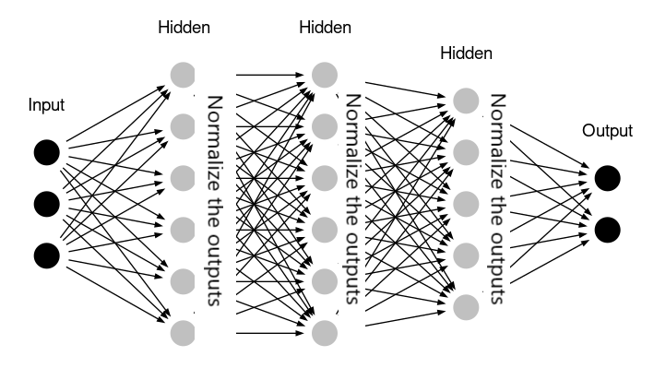
Batch Normalization & Aktivasyon Katmanı
28

Slide 29
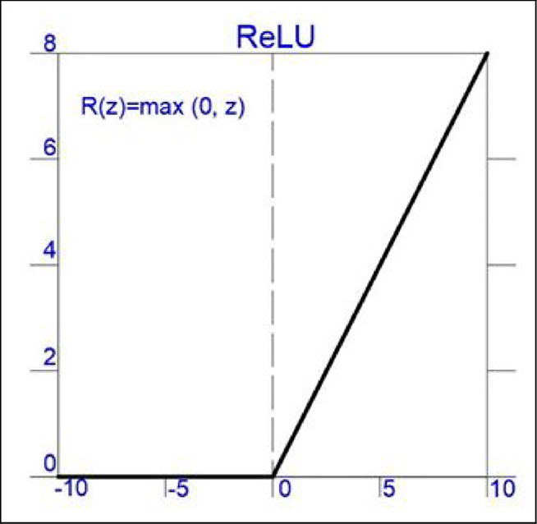
Aktivasyon Katmanı
Aktivasyon Fonksiyonu karmaşık yapıdaki veriler içerisinden yapay sinir ağlarının öğrenmesini sağlaya bilmek adına kullanılan fonksiyonlardır.
Bir girdi olarak veri setimiz olduğunu varsayalım bu veri seti belirli ağırlıklarla ve bias değerleri ile etkileşerek net girdiyi oluşturuyor, net girdi daha sonra aktivasyon fonksiyonundan geçiriliyordu.
Doğrusal olmayan aktivasyon fonksiyonları veri içerisindeki yapıları öğrenirken doğrusal olmayan yapıdaki ilişkileri yakalama ve bunlar üzerinde optimizasyon yapma imkanı sağlar.
29

Slide 30
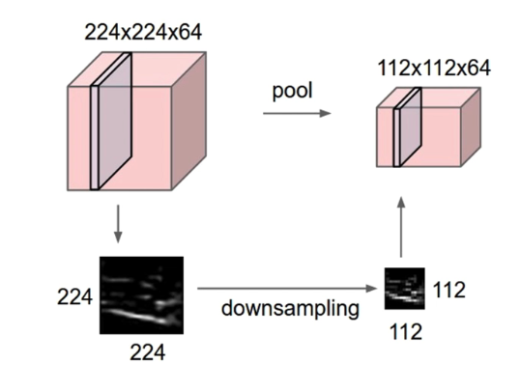
Havuzlama (Pooling) Katmanı
Bu katman görüntünün özelliklerini kaybetmeden boyutunun azaltılmasını sağlamaktadır, karşımıza downsampling olarak da gelebilir. Bu katmanda herhangi bir öğrenme işlemi yapılmamaktadır. Evrişim katmanı sonrasında kullanılan bir katmandır.
Pooling Görüntünün özelliklerini kaybetmeden boyutunu azaltma işlemidir.
iyi ama neden bu işlemi kullanıyoruz?
sinir ağlarında hesaplama maliyetini azaltmak ve özelliklerin daha özet bir temsilini elde etmek için boyutları küçültmek amacıyla kullanılır.
30

Slide 31
Havuzlama (Pooling) Katmanı
Yandaki görsele baktığımızda veri setimizin normal hali 224x224x64 boyutunda , daha sonra down sampling işlemi yapılmış yani 224x224 buradan 112 x 112 boyutuna indirgenmiş ve daha sonra tekrardan işleyebileceğimiz bir formata getirilmiş
Burada yaygınca kullanılan iki yöntem vardır Max Pooling ve Average Pooling Evrişim işleminden sonra oluşan çıkış matrisi üzerinde filtreler gezdirmiştik, işte bu gezdirilen filtrelerin ortalamaları alındığında Average Pooling maksimum değerleri alındığında MaxPooling yöntemi kullanılmış olur.
31

Slide 32
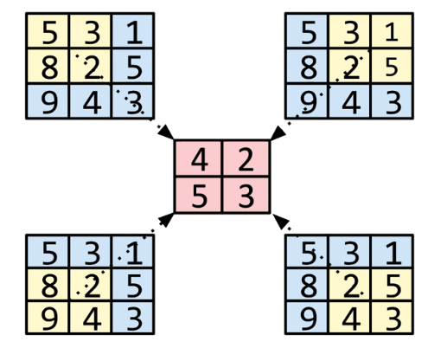
Average Pooling
3x3'lük bir matrisimiz var bunun üzerinde
2x2'lik bir filtre gezdiriyoruz ve filtrenin bulunduğu yerin ortalamasını alıyoruz.
Biz boyut indirgemeyi daha önce yapmıştık, orada özellik çıkardık bu kısımda özellikleri koruyoruz sadece boyut indirgiyoruz.
Bu işlem, boyutları küçülterek daha az hesaplama maliyeti yaratır ve modelin fazla öğrenmesini engeller.
32

Slide 33
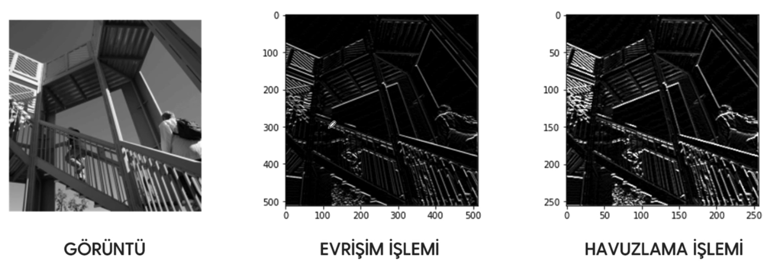
MaxPooling
Elimizde merdivenlerde yürüyen insanlar olan bir resim olsun, buraya evrişim işlemini uyguladığımızda feature’ları çıkardık.
Daha sonra pooling işlemini gerçekleştirelim burada 500x500 boyutundaki resim 250x250 boyutuna indirgendi. 250x250 boyutuna getirdiğimizde hala aynı öznitelikleri taşıyor oluyoruz. Yani bir bilgi kaybımız yok.
33

Slide 34
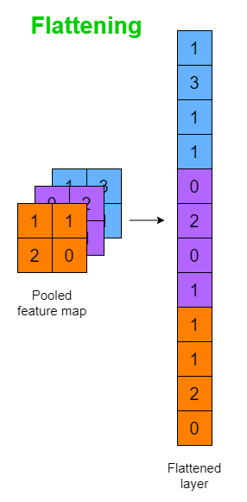
Tam Bağlantı(FullyConnected&Flatten) Katmanı
Şuan elimizde bulunan veri matris formatında, matris formatında olan bu veriyi flatten işlemi ile yapay sinir ağının algılayabileceği bir formata getirmeliyiz.
Elimizde 4 x 4 boyutlarında bir matris olsun bunu tek boyutlu bir diziye çevirmek istediğimizde tek boyutlu 16 elemandan oluşan seri şeklinde çevrilmiş oldu.
Peki neden bunu yaptık? Yapay sinir ağına bunu gönderecek olduğumuzda inputlardan tek boyutlu bir seri şeklinde verebilmek adına yaptık.
34

Slide 35
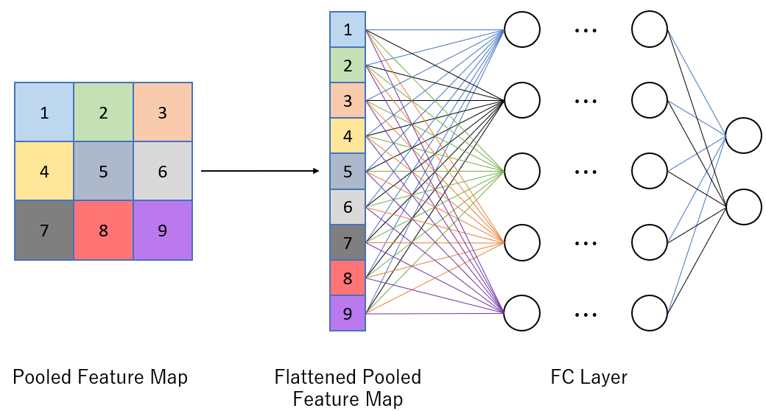
Flatten Katmanı
Flatten katmanı, bir sinir ağı içindeki çok boyutlu veriyi tek bir boyuta indirgemek için kullanılır. Genellikle Convolutional katmanlar ve Pooling katmanları sonrasında, veriyi tam bağlantı katmanına hazırlamak için yerleştirilir.
Bir CNN'de, görüntü üzerinde uygulanan Conv ve Pooling işlemleri sonucunda elde edilen çok boyutlu özellik haritasını, vektör haline getirir.
35

Slide 36
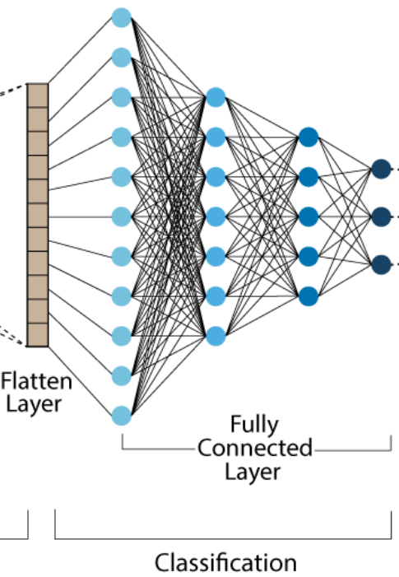
Tam Bağlantı (Fully Connected - FC) Katmanı
Tam Bağlantı katmanı, her bir nöronun önceki katmandaki her bir nöron ile bağlantılı olduğu bir yapıdır.
Bu katman, modelin son kısmında yer alır ve sınıflandırma gibi işlemlerin gerçekleştirilmesinden sorumludur. Burada tüm girdiler, çıkış katmanında yer alan her bir nörona tam anlamıyla bağlıdır.
36

Slide 37
Sönümleme (Dropout)
Bu katmanda modelin aşırı öğrenme sorununu engelleyebilmek adına evrişimli sinir ağına ekleye bileceğimiz bir katmandır.
Sinir ağı içerisinde yer alan nöronların kullanıcı tarafından belirlenen bir oranda rastgele olarak söndürülmesiyle aşırı öğrenmeyi önlemek ve performans arttırmak maksadıyla kullanılan bir yöntemdir.
Sinir ağlarının bir öğrenme problemi yoktur, genellenebilirlik problemi vardır. Diğer bir ifadeyle aşırı öğrenme problemi var, yani elimizdeki veriyi çok iyi öğreniyor ezberliyor. Ama bizim istediğimiz belirli bir hatayı da barındırmasıdır.
Bir sonraki sayfadaki görseldeki nöronları rastgele söndürerek öğrenme sürecinde rastgeleliği koruyarak aşırı öğrenmenin önüne geçmeye çalışıyoruz.
37

Slide 38
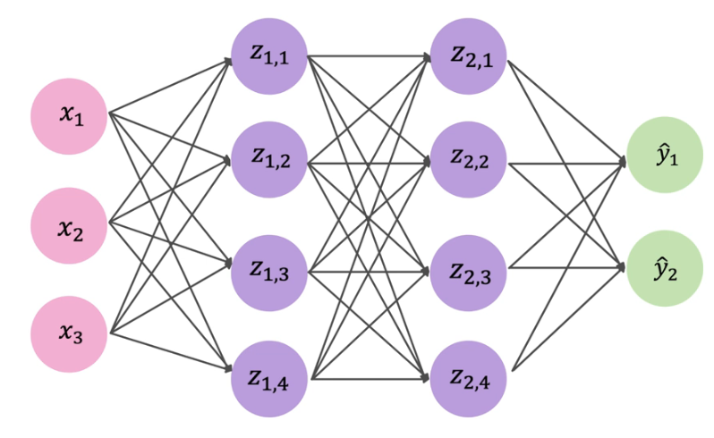

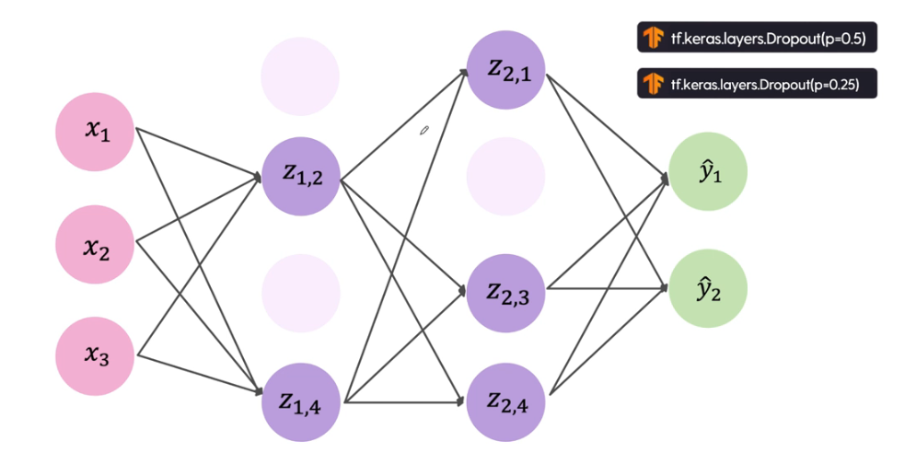

Sönümleme (Dropout)
38

Slide 39

4.KİŞİ
Genel Mimarinin Özetlenmesi
39

Slide 40
Girdi Görüntüsü (Input Image): İlk adımda, bir görüntü (bu örnekte bir kuşun resmi) modele giriş olarak veriliyor.
Convolution (Evrişim) ve Nonlinearity (Doğrusal Olmayan Aktivasyonlar): Görüntü üzerinde evrişimsel filtreler uygulanır. Bu filtreler, görüntüdeki kenarlar, dokular gibi önemli özellikleri çıkarır. Filtre uygulaması sonrasında doğrusal olmayan aktivasyon fonksiyonları (örneğin ReLU) kullanılır.
40

Slide 41
3. Max Pooling (Maks Havuzlama): Pooling katmanları, görüntünün boyutunu küçültmek için kullanılır. Bu işlem, modelin daha az veriyle çalışmasını sağlar ve aynı zamanda önemli özelliklerin korunmasına yardımcı olur. Max pooling, belirli bir alandaki en yüksek değeri alarak önemli bilgileri seçer.
4. Fully Connected Layers (Tam Bağlantılı Katmanlar): Pooling sonrası elde edilen özellik haritaları, tamamen bağlantılı katmanlara aktarılır. Bu katmanlar, elde edilen bilgileri kullanarak sınıflandırma yapar.
41

Slide 42
5. Çıkış (Output): Son olarak, model belirli kategoriler arasında tahmin yapar. Bu örnekte, görüntünün bir kuş, gün batımı, köpek veya kedi olup olmadığına karar verilir. Her sınıf için bir olasılık değeri (P_bird, P_sunset, vb.) hesaplanır. Model, en yüksek olasılığa sahip sınıfı seçer.
42

Slide 43

LeNet-5
LeNet-5, 1998'de Yann LeCun tarafından tanıtılan ve el yazısı rakamları tanımak için geliştirilen önemli bir CNN (Convolutional Neural Network) modelidir. Bu model, görüntülerin konumsal yapısını koruyarak yerel ilişkileri daha iyi anlamasını sağlar ve daha az parametre ile daha verimli sonuçlar elde eder. LeNet, o dönemde popüler olan destek vektör makinelerine kıyasla üstün sonuçlar elde etti ve CNN'lerin geri yayılma algoritması ile eğitilebileceğini gösteren ilk çalışmalardan biri oldu. ATM makinelerinde el yazısı rakamları tanıma gibi uygulamalarda kullanıldı ve bilgisayarla görme alanında CNN'lerin gelişiminde önemli bir adım olarak kabul edilir.
43

Slide 44
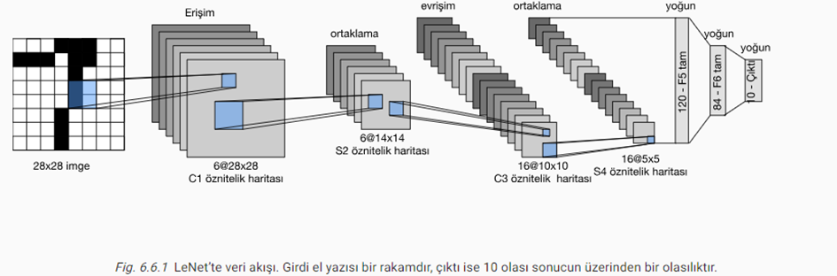
LeNet-5 Mimarisi
Evrişimli Kodlayıcı (Convolutional Encoder):
İki evrişimli katman içerir.
Girdi olarak 28x28 boyutunda bir görüntü (örneğin, bir el yazısı rakamı) alır.
İlk evrişim katmanında 6 tane 5x5 filtre ile özellik çıkarılır ve C1 adı verilen 6 tane 28x28'lik özellik haritası oluşturulur.
Daha sonra, S2 adı verilen 2x2 ortalama havuzlama işlemi uygulanarak boyutlar 14x14'e indirilir. Bu, evrişimli kodlayıcı katmanın çıktı boyutlarını düşürmek için yapılır.
İkinci evrişim katmanında ise 16 tane 5x5 filtre uygulanır ve C3 katmanında 10x10 boyutunda 16 özellik haritası elde edilir.
Ardından S4 katmanında tekrar 2x2 ortalama havuzlama ile boyut 5x5'e düşer.
44

Slide 45
LeNet-5 Mimarisi
2.Tam Bağlı (Fully Connected) Katmanlar:
Kodlayıcı katmanın çıkışı, tam bağlı katmanlara aktarılır.
Üç tam bağlı katman bulunur: İlk katmanda 120 nöron, ikinci katmanda 84 nöron vardır.
Son olarak, 10 sınıfa (el yazısı rakamları 0-9 arasında) ayrılan bir çıktı katmanı bulunur.
Her evrişimli blokta, bir evrişim katmanı, bir sigmoid aktivasyon fonksiyonu ve ortalama havuzlama işlemi vardır. Model, giriş olarak bir el yazısı rakamı alır ve sonuçta 10 sınıftan birine olasılık atayarak rakamı tanır.
45

Slide 46
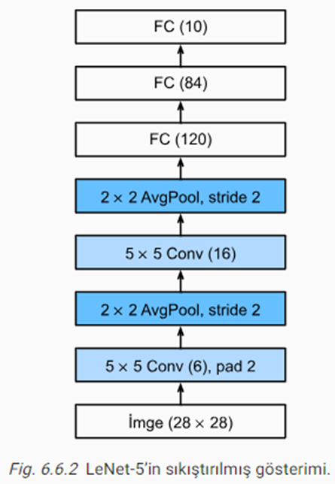
LeNet-5 Sıkıştırılmış Gösterimi
LeNet-5, basit ama etkili bir model olup modern CNN mimarilerinin temellerini oluşturmuştur.
46

Slide 47
AlexNet
1. AlexNet'in Başarısı
8 katmanlı CNN kullanan AlexNet, 2012 ImageNet yarışmasını büyük bir farkla kazandı.
El ile tasarlanmış özniteliklerin yerini, öğrenme yoluyla elde edilen özniteliklerin alabileceğini gösterdi.
2. AlexNet ve LeNet Karşılaştırması
AlexNet ve LeNet mimari olarak benzer, ancak AlexNet daha derin ve daha büyük.
AlexNet’te 5 evrişimli, 2 tam bağlı gizli ve 1 tam bağlı çıktı katmanı bulunur.
Sigmoid yerine ReLU aktivasyon fonksiyonu kullanılır.
47

Slide 48
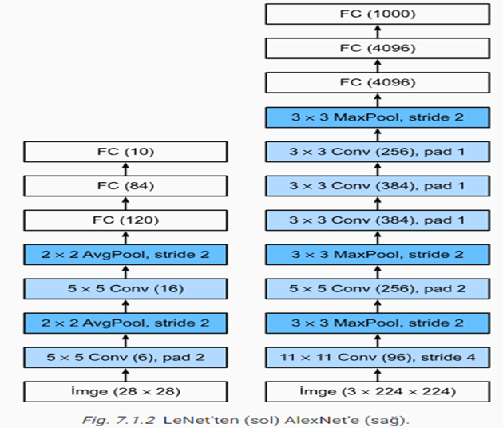
3. Mimari Yapı
İlk evrişim katmanı 11x11, ikinci katman 5x5, daha sonra 3x3 pencereler kullanır.
Model, 3 büyük tam bağlı katmana sahiptir, GPU bellek kısıtlamaları nedeniyle ikiye bölünmüştür.
4. Etkinleştirme Fonksiyonu: ReLU
AlexNet, sigmoid yerine daha hızlı ve hesaplaması kolay ReLU kullanır.
ReLU, eğitim sürecinde gradyan sorunlarını çözmede daha başarılıdır, bu sayede model daha verimli eğitilebilir.
48

Slide 49
VGG Ağları ve Blok Yapısı (VGG-11 Örneği)
VGG ağları, daha derin CNN'lerin daha iyi performans verebileceğini gösteren önemli modellerden biridir. Temel fikir, tekrarlayan bloklar kullanarak ağları daha soyut ve verimli hale getirmektir. VGG blokları, evrişimli katmanlar ve bunları izleyen maksimum ortaklama katmanlarından oluşur. VGG-11, bu blokları kullanarak derin bir ağ oluşturur.
1. Blok Tabanlı Ağlar (VGG)
AlexNet derin CNN’lerin başarısını göstermiş olsa da, yeni ağların tasarımı için bir şablon sunmamıştır.
Sinir ağı mimarisi tasarımı, transistörlerden mantık bloklarına geçiş gibi, daha soyut bir hale gelerek bloklar üzerinden ilerlemektedir.
2. VGG Blokları
VGG blokları, birkaç evrişim katmanını takip eden bir maksimum ortaklama katmanı içerir.
Orijinal VGG makalesi 3x3 evrişim ve 2x2 maksimum ortaklama kullanır.
Bu bloklar, modern derin öğrenme çerçevelerinde kolayca kodlanabilir.
49

Slide 50
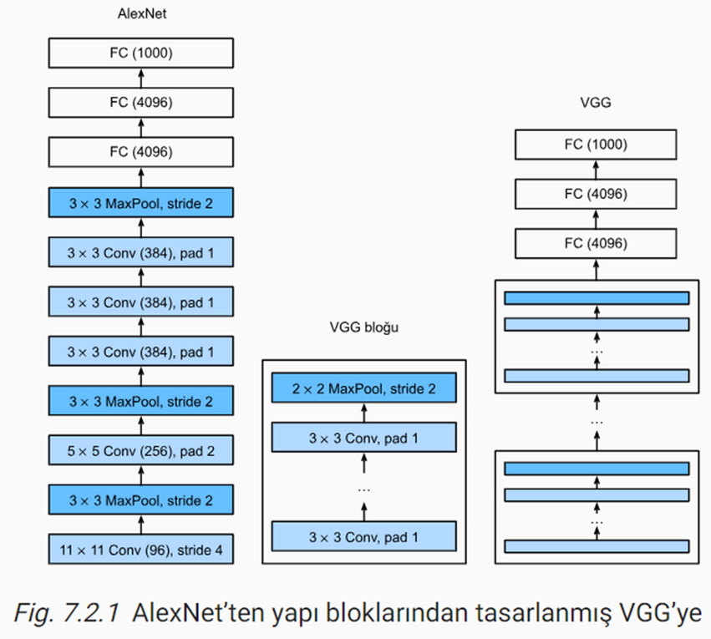
3. VGG Ağı
VGG, AlexNet ve LeNet gibi iki kısma ayrılır: Evrişim ve ortaklama katmanlarından oluşan bölüm ve tam bağlı katmanlardan oluşan bölüm.
5 evrişimli blok kullanır. İlk blokta 64 çıktı kanalı, sonraki her blokta bu sayı iki katına çıkarak 512’ye kadar ulaşır.
VGG-11, 8 evrişimli katman ve 3 tam bağlı katman içerir.
50

Slide 51
TRANSFER ÖĞRENME (TRANSFER LEARNING)
Bazı modellerin eğitilmesi, model karmaşıklığı ya da veri setinin büyüklüğü nedeniyle standart bilgisayar işlemcilerinde gerçekleştirmek imkansıza yakındır. Bu yüzden grafik işleme birimlerine ihtiyaç vardır.
Günlerce bazen haftalarca süren eğitimler sonucunda bu eğitilmiş modeller farklı problemlerin çözümü içinde çeşitli şekillerde kullanılabilir. İşte tam da buna ‘Transfer Öğrenme’ denir. Örneğin; kullanacağınız veri seti yeterince büyük değilken bu işlem avantaj sağlamaktadır.
51

Slide 52
ImageNet gibi 15 milyon farklı görüntüden oluşan veri setiyle eğitilmiş bir model varsa sizdeki veri seti çok az görüntüye sahipse bile öğrenme işlemi gerçekleştiği için çok daha başarılı sonuçlar üretilmiş olur. Peki transfer öğrenme kaç farklı şekilde yapılabilir?
Tüm modeli dondurup (eğitilebilir parametre=0, freeze=1) softmax çıkışını kendi probleminizin sınıf sayısına göre ayarlayarak,
Modelin birkaç katmanını sabit tutup son katmanlarını farklı tutarak tasarım yapmak,
Tüm ağı kendi veri setinizde eğitim için kullanılabilir (öğrenilebilir parametre=1, freeze=0)
Transfer öğrenme, yapay zeka çalışmalarında birçok problemin daha hızlı çözüm bulmasını sağlar. Çünkü açık kaynak kodlu bir sistem mevcuttur ve desteklenmektedir.
52

Slide 53
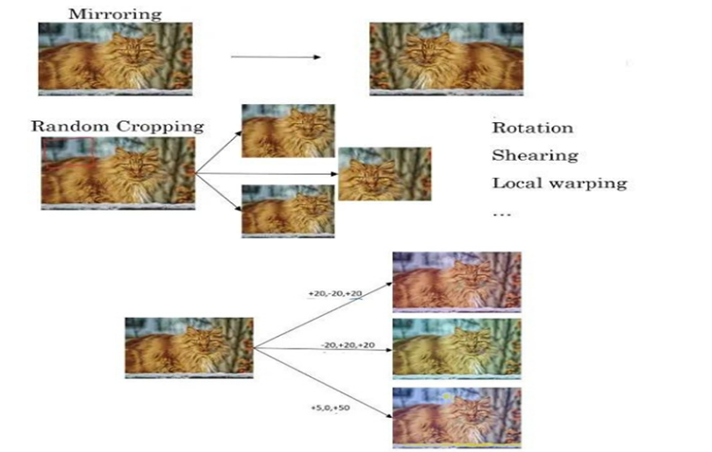
VERİ ARTIRMA (DATA AUGMENTATION)
Küçük veri setlerinde özellikle başarımı artırmak için verilerin çeşitli bozulma etkilerine maruz bırakılarak artırılmasıdır. Bu şekilde modelin farklı koşulları da öğrenmesinin sağlanmaktadır.
Görüntünün çeşitli eksenlere göre simetriklerinin alınması,
Rastgele bir örnek parçasının kesilip alınması,
Eksenlerinin değiştirilmesi,
Renk oranlarının değiştirilmesi
gibi birçok farklı şekilde veriden elde edilen yeni veri parçaları oluşturularak çoğaltma/artırma yapılabilir. Böylece model ezberleme (overfit) eğiliminden uzaklaşmaktadır.
53

Slide 54
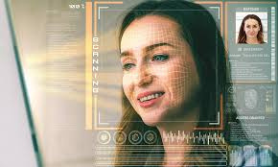
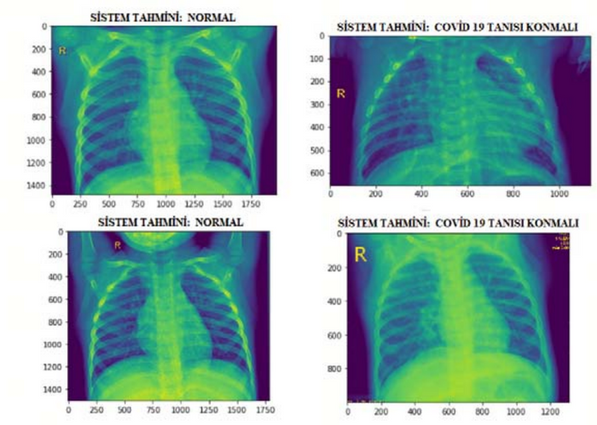
CNN'lerin Kullanıldığı Güncel Alanlar
1. Görüntü Tanıma ve Sınıflandırma
Örnek: Sosyal medya platformları, otomatik olarak kullanıcıların yüklediği fotoğraflardaki nesneleri tanımlayabilir. Örneğin, Facebook'ta fotoğraflar üzerinde yüz tanıma ve etiketleme özellikleri, CNN'lerin görüntü tanıma yetenekleriyle gerçekleştirilir.
2. Tıbbi Görüntüleme
Örnek: Radyoloji gibi tıbbi alanlarda CNN'ler, MRI ve CT taramaları gibi görüntülerde tümör veya anormalliklerin tespit edilmesinde kullanılır. Özellikle kanser teşhisi ve diğer hastalıkların erken tanısında büyük rol oynar.
54

Slide 55
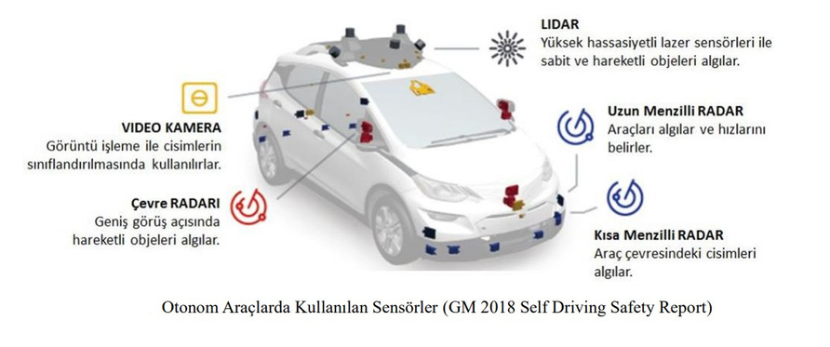
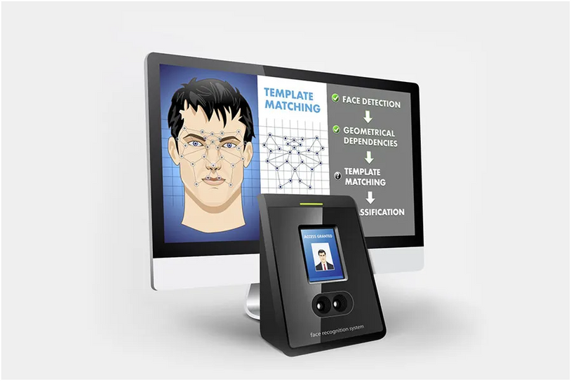
3. Otonom Araçlar
Örnek: Otonom araçlar, çevrelerindeki nesneleri tanıyabilmek için CNN'leri kullanır. Örneğin, Tesla'nın sürücüsüz araçları, yol işaretleri, yayalar, diğer araçlar ve engelleri algılayarak güvenli sürüş sağlamak için CNN tabanlı sistemlere güvenir.
4. Güvenlik ve İzleme Sistemleri
Örnek: Güvenlik kameralarında, insan yüzlerini, hareketleri veya şüpheli davranışları tespit etmek için CNN'ler kullanılır. Özellikle büyük şehirlerde toplu taşıma merkezlerinde veya havaalanlarında bu teknolojiyle izleme yapılmaktadır.
55

Slide 56
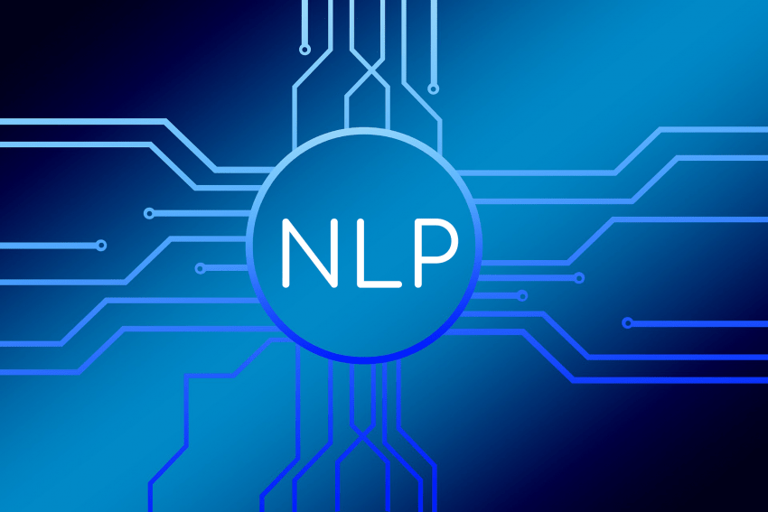
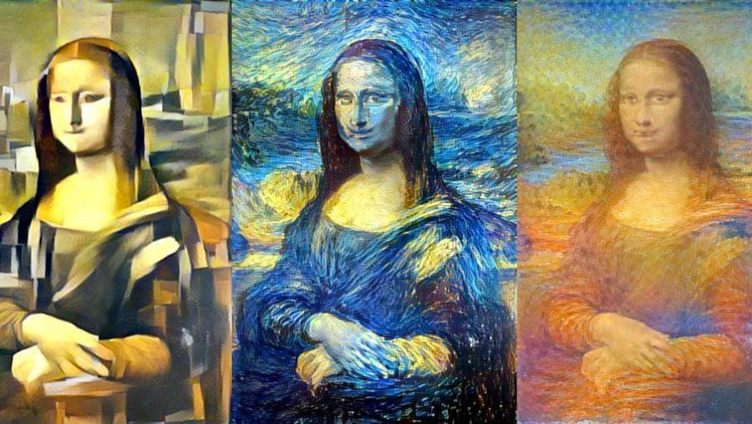
5. Doğal Dil İşleme (NLP)
Örnek: CNN'ler, metin verilerinin sınıflandırılması veya dil modellerinde de kullanılır. Örneğin, duygu analizi, haberlerin sahte olup olmadığının tespiti gibi alanlarda CNN'ler etkili sonuçlar verebilir.
6. Sanat ve Görüntü İşleme
Örnek: CNN'ler, bir görüntünün stilini diğer bir görüntüye uygulamak için kullanılır. "Style Transfer" adı verilen bu yöntemle, bir fotoğrafı ünlü bir ressamın tarzına dönüştürmek mümkündür. Google DeepDream ve benzeri projeler CNN'lerin sanat üretiminde kullanıldığı alanlardandır.
56

Slide 57
SON.
Bizi dinlediğiniz için teşekkür ederiz.
Semih Kartalkaya - 212923031
Gürkan Şahin - 212923058
Ali Gökmen - 212923074
Ömer Yaralı - 212923006
Erdem Taş - 212923024
57

